Slide 1


Číslo projektu: CZ.1.07/1.4.00/21.3811
Název DUM: Fotografické příslušenství
Číslo DUM: III/2/VT/2/3/46
Vzdělávací předmět: Výpočetní technika
Tematická oblast: Počítačová fotografie
Autor: Radek Mareška
Anotace: Žák se seznámí s fotografickým příslušenstvím
Klíčová slova: Fotografie, stativ, objektivy, filtry
Metodické pokyny: PC, DTP, metodické pokyny jsou součástí materiálu.
Druh učebního materiálu: Prezentace doplněná fotografiemi a úkoly.
Druh interaktivity: Kombinovaná
Cílová skupina: Žák 5. – 8. ročníku
Datum vzniku DUM: 14.4.2013

Slide 2
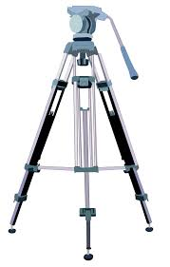
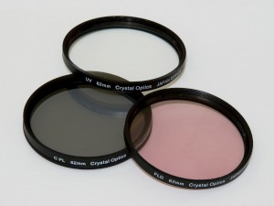
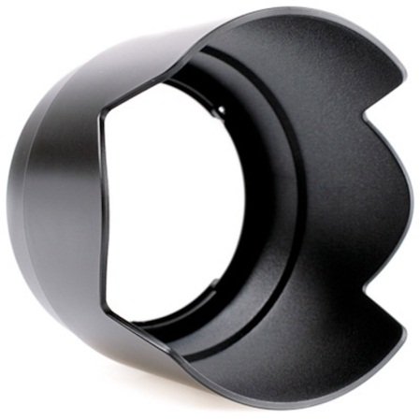
FOTOGRAFICKÉ PŘÍSLUŠENSTVÍ
1
2
1
Fotografický stativ
umožňuje stabilizovat fotoaparát v určené poloze. Toto se hodí při fotografování velice vzdálených objektů.
Fotografické filtry
Polarizační filtr blokuje nežádoucí odlesky, přechodové filtry umí ztmavit oblohu a odstranit šedivý nádech. Barevné filtry jsou určeny pro kreativní fotografování.
Sluneční clona
je nezbytný doplněk při fotografování na přímém slunci odrazům paprsků.
2
Svobodné obrázky galerie Google
(povoleno pro opětovné použití s úpravami)
3
3

Slide 3
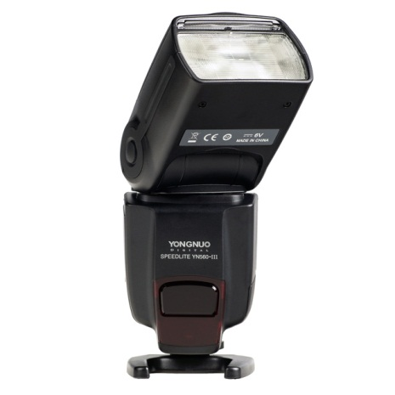
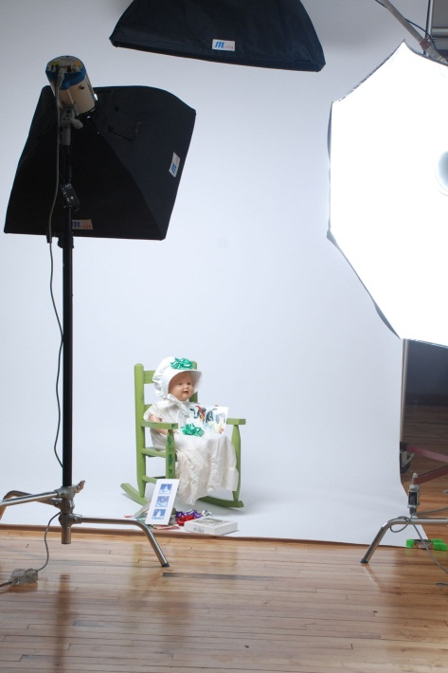
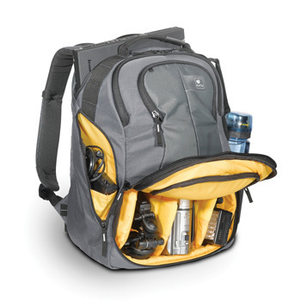
FOTOGRAFICKÉ PŘÍSLUŠENSTVÍ
1
1
Externí přídavný blesk
je určen pro fotografování v interiérech nebo v situacích, kdy nemáme optimální světelné podmínky
Studiová světla
Používají se ve fotografických ateliérech k osvětlení osob. Tyto difuzní světla na snímcích omezují vznik stínů.
Fotobatoh
se používá pro přenášení fotografického příslušenství v terénu. Má zpravidla několik komor na další objektivy, filtry, notebook nebo držák na stativ.
2
2
3
Svobodné obrázky galerie Google
(povoleno pro opětovné použití s úpravami)
3

Slide 4

FOTOGRAFICKÉ PŘÍSLUŠENSTVÍ
Závěrečný test
1. Jaké znáš fotografické příslušenství?
2. Jaké zařízení zabraňuje pronikání slunečních paprsků do objektivu?
3 Jaké zařízení se používá k osvětlení v interiérech?
Jaké zařízení se používá k osvětlení osob ve fotoateliérech?

